Slide 1
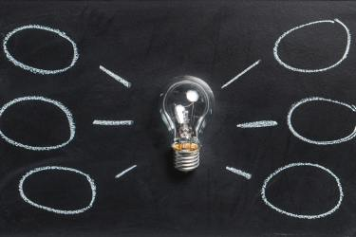
Collectief leren
6.1 het ontstaan van de mens
6.2 mens versus dier
6.3 menselijk (kudde)gedrag
Zelf aan de slag!

Slide 2
Het ontstaan van de mens
Sociobiologie
Great Leap forward
Continuïteitshypothese - Blombos Cave
6.1 het ontstaan van de mens
6.2 mens versus dier
6.3 menselijk (kudde)gedrag

Slide 3
Mens versus dier
ons denken
collectief leren/collectief geheugen
“Ook dieren kunnen denken, gebruiken gereedschappen, vertonen moreel gedrag, en hebben taal en cultuur.”
6.1 het ontstaan van de mens
6.2 mens versus dier
6.3 menselijk (kudde)gedrag

Slide 4
Menselijk (kudde)gedrag
Milgramexperiment
Conformeren
bystander-effect
sociale bewijskracht
6.1 het ontstaan van de mens
6.2 mens versus dier
6.3 menselijk (kudde)gedrag

Slide 5
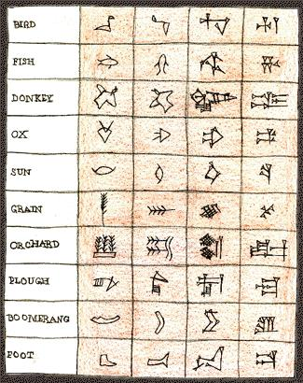
Zelf aan de slag!

